Slide 2
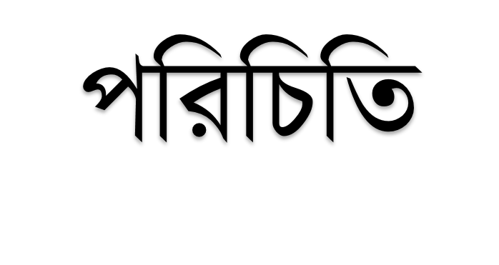
শ্রেণি: ৯ম
বিষয়: বিজ্ঞান
অধ্যায়: ১ম
তারিখ: ০৭/১০/২০২১
সময়: ৫০ মিনিট

Slide 3
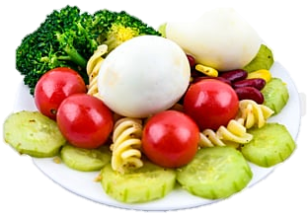
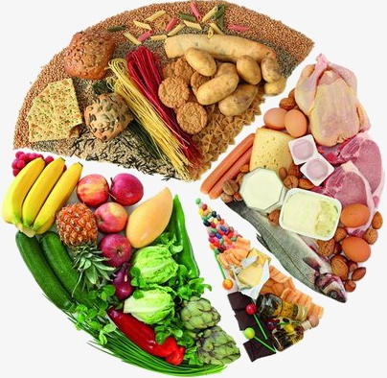
Notes:
শিক্ষক শিক্ষার্থীদের কিছু স্বল্পমূল্যের খাদ্য দেখিয়ে প্রশ্নোত্তরের মাধ্যমে পাঠ ঘোষণা করবেন ।

Slide 4
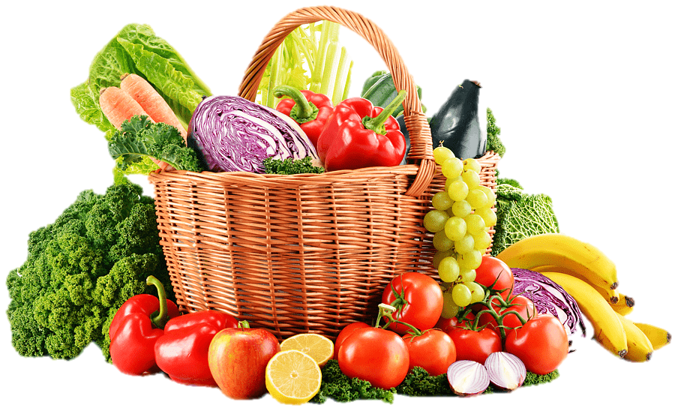

Slide 5
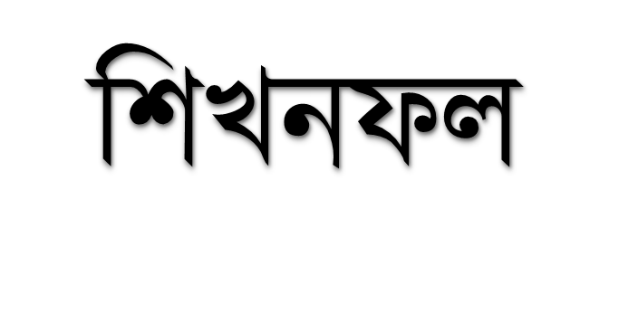
এই পাঠ শেষে শিক্ষার্থীরা...
১. খাদ্য ও পুষ্টি কী তা বলতে পারবে ;
২. খাদ্যের উপাদানের শ্রেণিবিন্যাস করেত পারবে ;
৩. বিভিন্ন প্রকার খাদ্যের উপাদানের কাজ ব্যাখা করেত পারবে ।

Slide 6
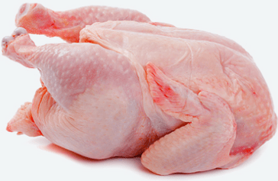
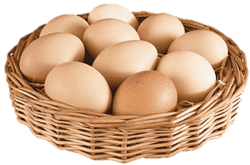
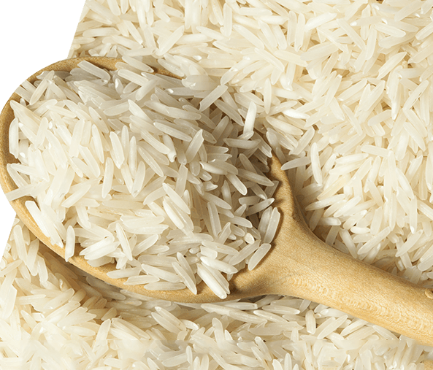

Slide 7
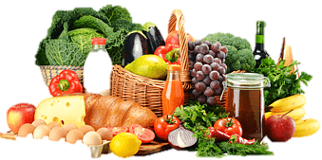
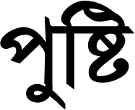

Slide 9
Notes:
শিক্ষক শিক্ষার্থীদের প্রশ্নোত্তরের মাধ্যমে খাদ্যের উপাদানের শ্রেণিবিন্যাস সম্পর্কে ধারণা দিবেন ।

Slide 10
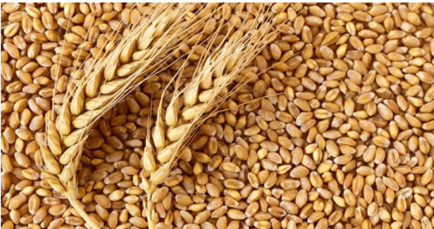
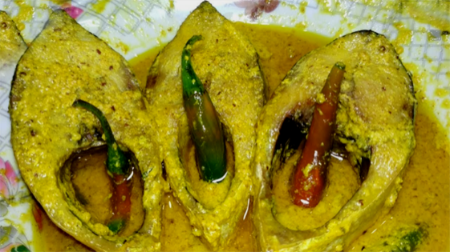
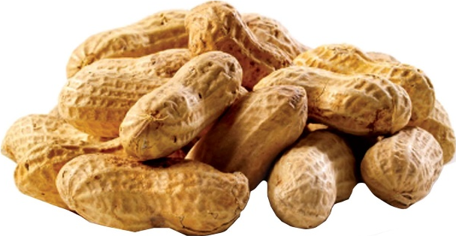
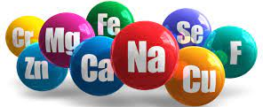
Notes:
শিক্ষক শিক্ষার্থীদের স্বল্পমূল্যের বাস্তব উপকরণ দেখিয়ে প্রশ্নোত্তরের মাধ্যমে খাদ্যের উপাদানের শ্রেণিবিন্যাস সম্পর্কে ধারণা দিবেন ।

Slide 11
সময়: ৫ মিনিট

Slide 12
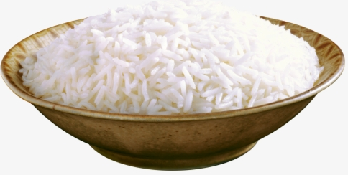
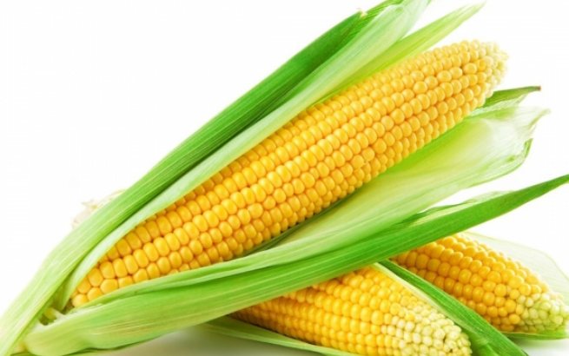
নিচের খাদ্যে কোন উপাদান থাকে ?
শর্করা বা কার্বোহাইড্রেট
শর্করা মানুষের প্রধান খাদ্য উপাদান ।
শর্করা আমাদের শরীরে কর্মক্ষমতা বৃদ্ধি করে এবং তাপশক্তি উৎপাদন করে ।
Notes:
শিক্ষক শিক্ষার্থীদের স্বল্পমূল্যের বাস্তব কিছু উপকরণ দেখিয়ে শর্করা এর কাজ সম্পর্কে ধারণা দিবেন ।

Slide 13
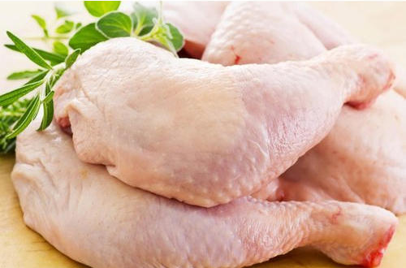
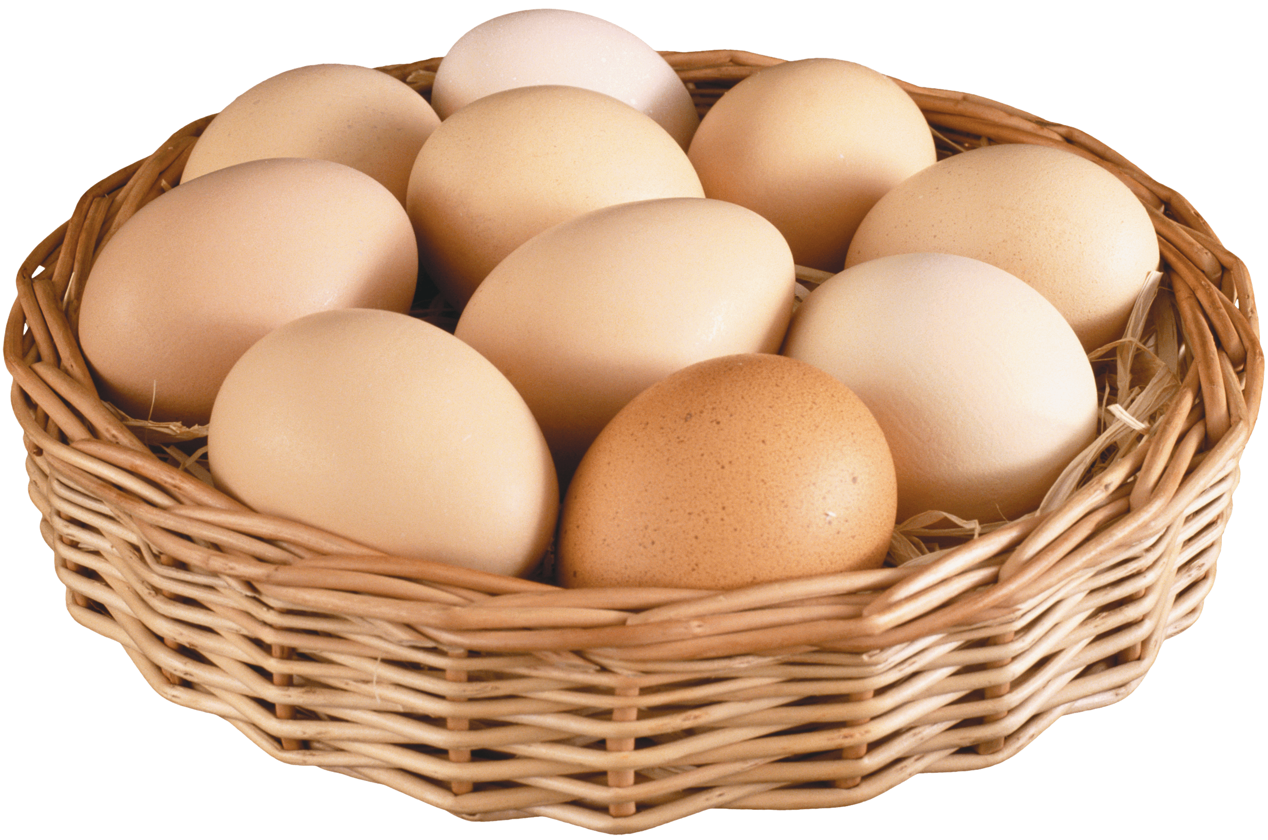
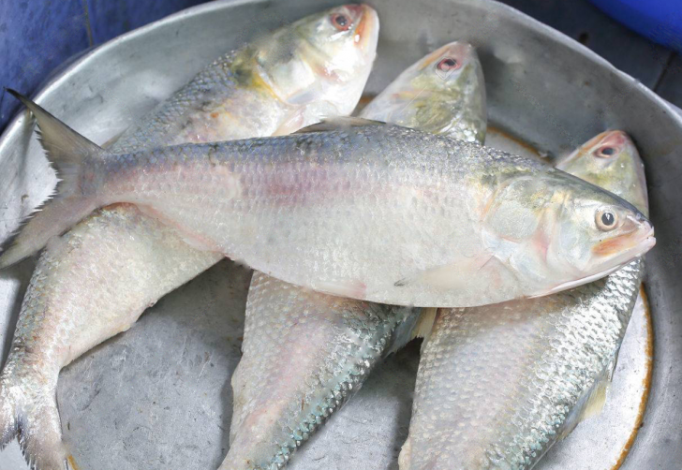
নিচের খাদ্যে কোন উপাদান থাকে ?
আমিষ বা প্রোটিন
আমিষ মানবদেহের জন্য অত্যাবশ্যকীয় পুষ্টি উপাদান ।
এটি দেহকলার গাঠনিক উপাদানগুলির একক এবং জ্বালানির উৎস হিসেবেও কাজ করতে পারে ।
Notes:
শিক্ষক শিক্ষার্থীদের স্বল্পমূল্যের বাস্তব কিছু উপকরণ দেখিয়ে আমিষ এর কাজ সম্পর্কে ধারণা দিবেন ।

Slide 14
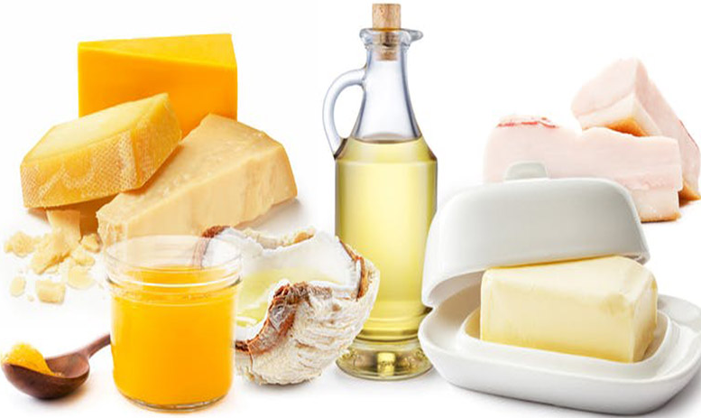
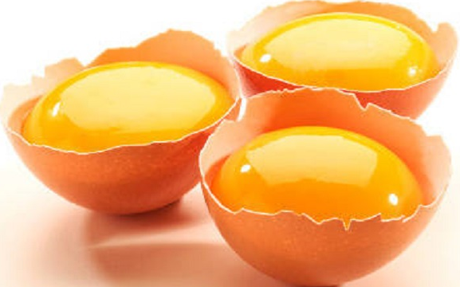
নিচের খাদ্যে কোন উপাদান থাকে ?
স্নেহ পদার্থ বা লিপিড
খাদ্যবস্তুর মধ্যে স্নেহ পদার্থ সবচেয়ে বেশি তাপ এবং শক্তি উৎপন্ন ।
দেহের পুষ্টি এবং বৃদ্ধির জন্য স্নেহ পদার্থ অতি আবশ্যক ।
Notes:
শিক্ষক শিক্ষার্থীদের স্বল্পমূল্যের বাস্তব কিছু উপকরণ দেখিয়ে স্নেহ পদার্থ এর কাজ সম্পর্কে ধারণা দিবেন ।

Slide 15
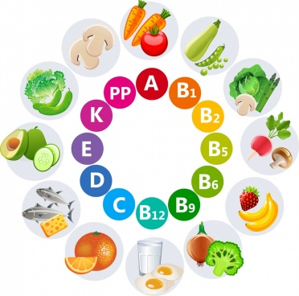
নিচের খাদ্যে কোন উপাদান থাকে ?
খাদ্যপ্রাণ বা ভিটামিন
দেহের স্বাভাবিক গঠন এবং বর্ধন সুষ্ঠুভাবে সম্পন্ন হওয়ার কাজ নিশ্চত করে ।
দেহের বিভিন্ন আবরণী কলা যেমন; ত্বক, চোখের কর্নিয়া ইত্যাদিকে স্বাভাবিক ও সজীব রাখে ।
দেহের রোগ সংক্রমণ প্রতিরোধ করে ।
Notes:
শিক্ষক শিক্ষার্থীদের স্বল্পমূল্যের বাস্তব কিছু উপকরণ দেখিয়ে ভিটামিন এর কাজ সম্পর্কে ধারণা দিবেন ।

Slide 16
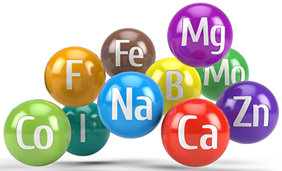
নিচের খাদ্যে কোন উপাদান থাকে ?
খনিজ পদার্থ
জীবদেহের স্বাভাবিক বৃদ্ধি এবং পুষ্টির জন্য ভিটামিনের মতো খনিজ পদার্থ বা খনিজ লবণও খুবই প্রয়োজনীয় ।
খনিজ পদার্থ প্রধানত কোষ গঠনে সাহায্য করে ।
Notes:
শিক্ষক শিক্ষার্থীদের স্বল্পমূল্যের বাস্তব কিছু উপকরণ দেখিয়ে খনিজ পদার্থ এর কাজ সম্পর্কে ধারণা দিবেন ।

Slide 17
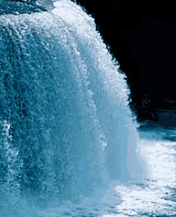
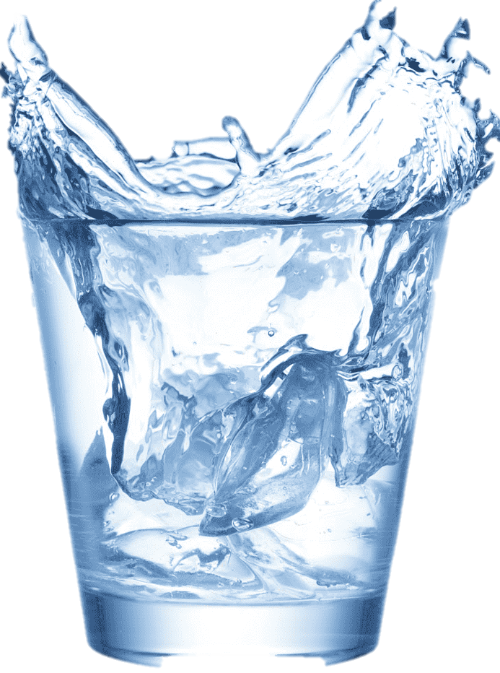
নিচের খাদ্যে কোন উপাদান থাকে ?
পানি
পানি খাদ্যের একটি প্রধান উপাদান । মানবদেহের জন্য পানি অপরিহার্য ।
পানি দেহের গঠন এবং অভ্যন্তরীণ কাজ সম্পাদন করে ।
পানি আমাদের রক্ত, মাংস, স্নায়ু, দাঁত, হাড় ইত্যাদি প্রতিটি অঙ্গ গঠন কাজ করে ।
Notes:
শিক্ষক শিক্ষার্থীদের স্বল্পমূল্যের বাস্তব কিছু উপকরণ দেখিয়ে পানি এর কাজ সম্পর্কে ধারণা দিবেন ।

Slide 18
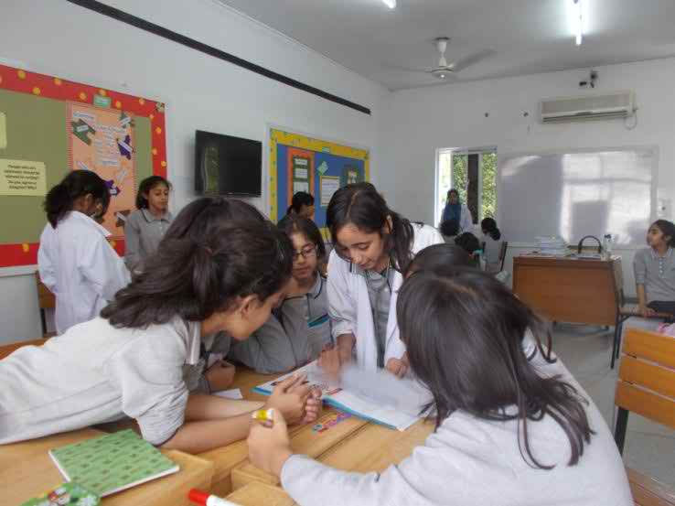
সময়: ৮ মিনিট
প্রশ্ন: ভিটামিনের কাজ একটা চার্টে প্রস্তুত কর ।

Slide 19
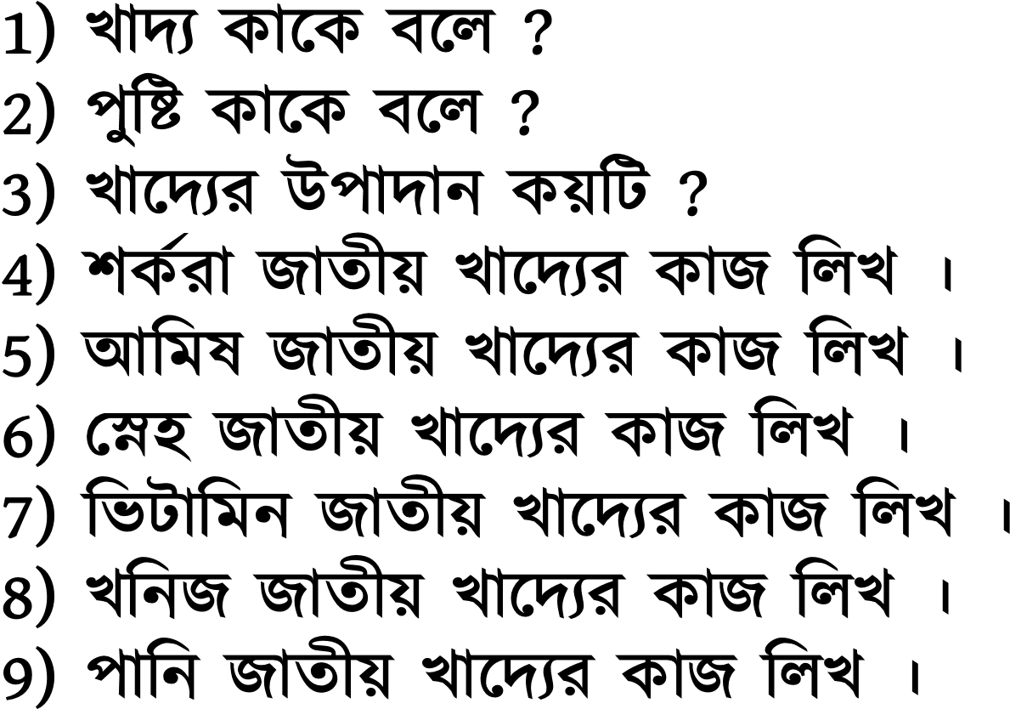

Slide 20
প্রশ্ন: আমাদের অতিপরিচিত খাদ্যের ৬ টি উপাদান এর ২ টি করে কাজ লিখে আনবে ।

Slide 21
ধ
ন্য
বা
দ

